Slide 1
第八章 命令模式

Slide 2
上节回顾

Slide 3
课程内容
环境及问题
命令模式详解
命令模式实现
扩展练习

Slide 4
课程内容
环境及问题
命令模式详解
命令模式实现
扩展练习

Slide 5

环境
回想吃烧烤流程，多个客户，多个厨师。
客户想要吃5个烤鸡腿，10个烤羊肉串。
请利用15分钟时间对该系统进行设计编码

Slide 6
环境
客户1
客户2
客户3
客户n
烤鸡翅的厨师
烤鸡腿的厨师
烤羊肉串的厨师
烤玉米的厨师

Slide 7
问题
背景：一个用户要对多个目标进行调用，而且目标对象的操作相似。
用户使用的复杂性加大，目标的执行效率会比较低。
增加目标的使用者的话，逻辑较复杂
互动关系不能体现成类之间的直接调用，对象之间关系的耦合度大。
命令模式（Commad）

Slide 8
课程内容
环境及问题
命令模式详解
命令模式实现
扩展练习

Slide 9
命令模式（Commad Pattern）。
让行为的发送者和执行者完全解耦。
当用户发出命令后，无需关注谁来执行命令，有转发者来进行命令的调配和转发。
将命令的发出者和命令的执行者完全隔离开。
Notes:
这里，"请求"(request)这个术语指的是要被执行的命令。

Slide 10
角色：
Command：定义命令的接口，声明执行的方法。
ConcreteCommand：命令接口实现对象， 通常会持有接收者，并调用接收者的功能来完成命令要执行的操作。
Receiver：接收者，真正执行命令的对象。
Invoker：传递者，要求命令对象执行请求，通常会持有命令对象，可以持有很多的命令对象。
Client：创建具体的命令对象，并且设置命令对象的接收者。组装命令对象和接收者，因为真正使用命令的客户端是从Invoker来触发执行。
Notes:
这里，"请求"(request)这个术语指的是要被执行的命令。

Slide 11
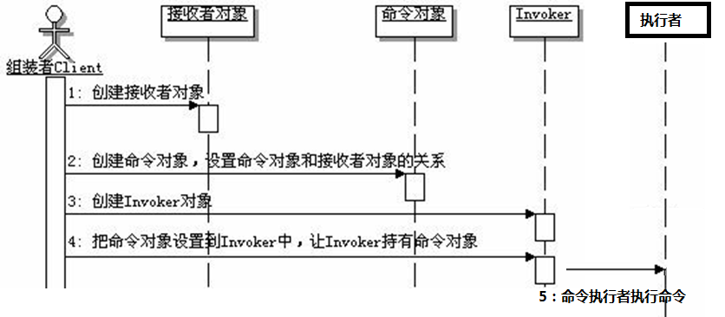
客户端发出命令给传递者，传递者把命令传递给真正执行命令的执行者去执行操作。
命令模式有很多种实现形式，比较常见的一种是“客户下达命令-----传达者接收，并传递给执行者----执行者接收到命令，执行命令”

Slide 12
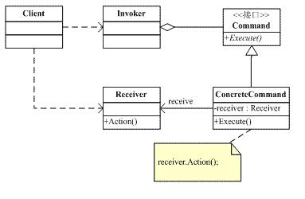

Slide 13
课程内容
环境及问题
命令模式详解
命令模式实现
扩展练习

Slide 14
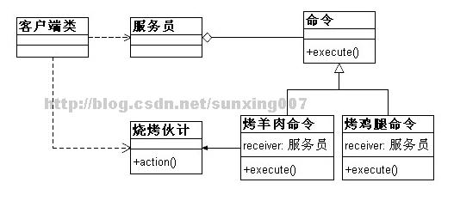

Slide 15

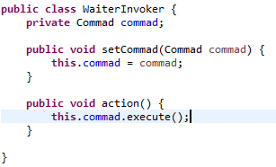
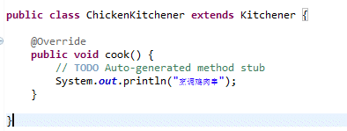
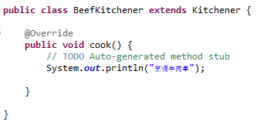

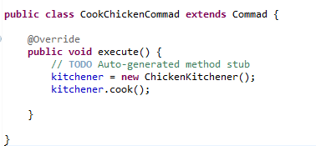
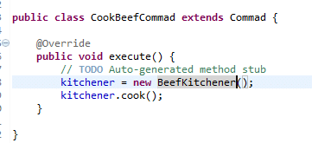
代码示例

Slide 16
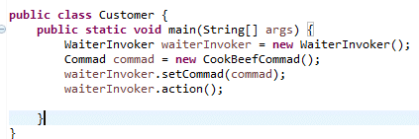
代码示例

Slide 17
课程内容
环境及问题
命令模式详解
命令模式实现
扩展练习

Slide 18
扩展说明
很容易构造一个命令队列
对于命令状态可实现命令的撤销和重做
新的命令轻而易举可以加入其中
可记录相关的命令日志

Slide 19
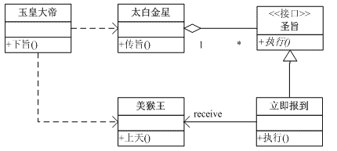

Slide 20
小结
命令模式解决的问题是“多个命令者和多个实施者之间的耦合问题”
命令模式的解决方案是利用包含转发者进行命令的转发

Slide 21

THANKS
Thank You，谢谢！

